Slide 1

Introdução à programação para ciência e engenharia em Python
Iuri Soter Viana Segtovich
Parte 2: Lógica e Sintaxe
Tipos coleção e iterações (tuple, list, set, dict, for, while)

Slide 2
python tutor
www.pythontutor.com/
live.html#mode=edit

Slide 3
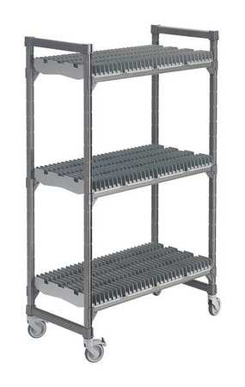

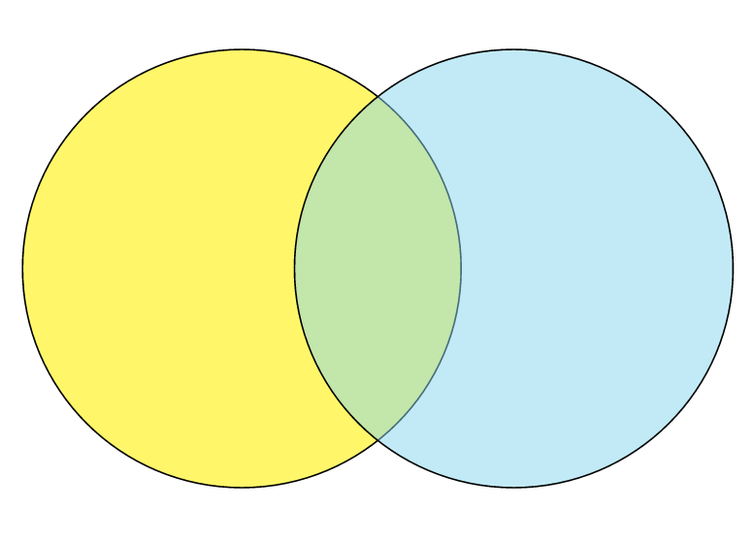
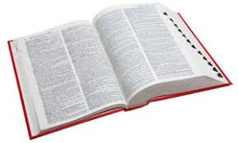
mais tipos
1.5
3
Containers / Collections
  tuple
  list
  set
  dictionary
3
True
1.5
True
True
3
3
"Número de maçãs"
1.5
"Volume de água"
1.5
True
"Estado da Lâmpada"

Slide 4
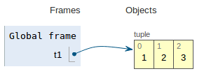



tuple
Expressão literal
  vírgulas e parênteses, opcionalmente

Slide 5
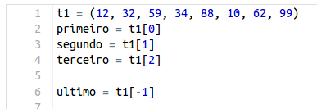
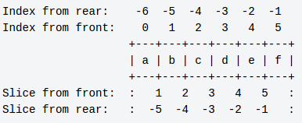
Indexing acessar elementos por índice
Começa no zero
-1 significa último

Slide 6
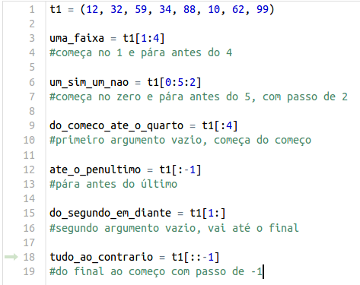
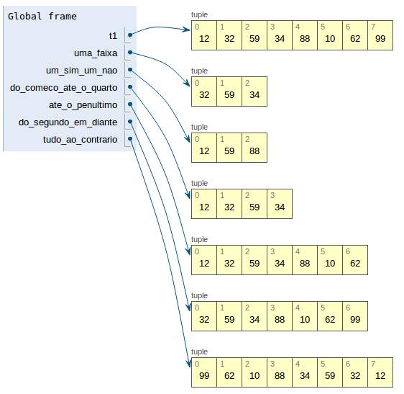
Slicing fatiar, cria cópias de seções
Argumento vazio segue um comportamento padrão

Slide 7


list
Expressão literal – vírgulas e colchetes

Slide 8
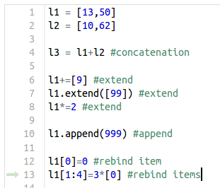
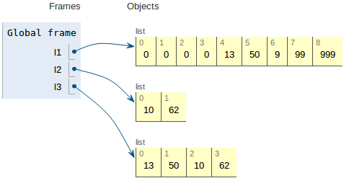
list
Append (apensar)
Extend (extender)
Rebind item (re vincular elemento)

Slide 9
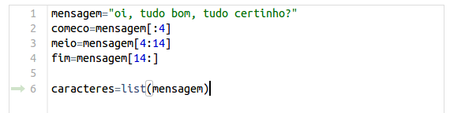
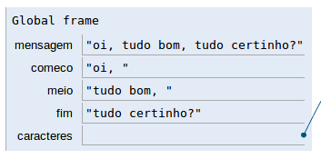
Slicing Strings

Slide 10
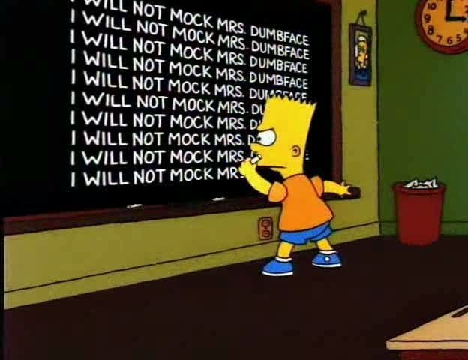
Iterações

Slide 11
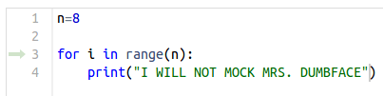
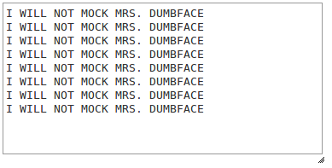
for
Dois pontos
Identação
Função range

Slide 12
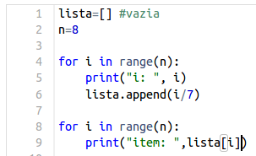
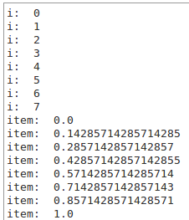
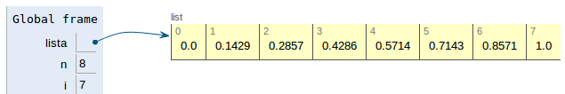
Operações com o contador

Slide 13


somatório
FAZER O SOMATÓRIO DA LISTA
[2,4,6,8,10,12]

Slide 14

Nested for

Slide 15

Iteraçao ao longo dos elementos de uma lista
In - iteração sobre Cada elemento de uma lista

Slide 16
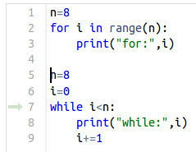
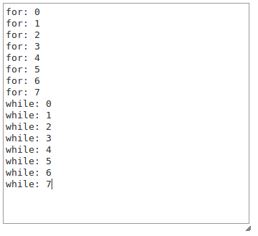
while
While (predicate)
Loop infinito

Slide 17
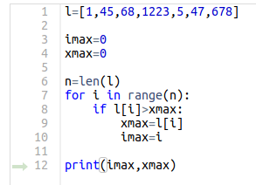




Exemplo: achar maximo
Achar o maximo em [1,346432,68,1223,5,47,678]

Slide 18
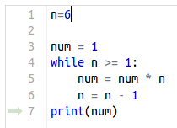
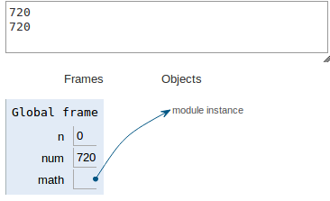

Exemplo: Fatorial
0 ! = 1
n ! = n * ( n-1 )! para n > 0

Slide 19
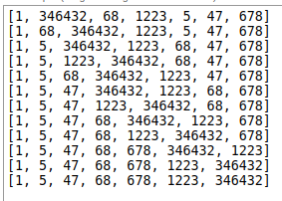
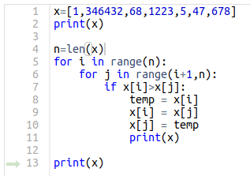
Exemplo: Ordenar (sort)
Colocar a lista [1,346432,68,1223,5,47,678] em ordem crescente
(1 < 5 < 47 < 68 < 678 < 1223 < 346432)

Slide 20
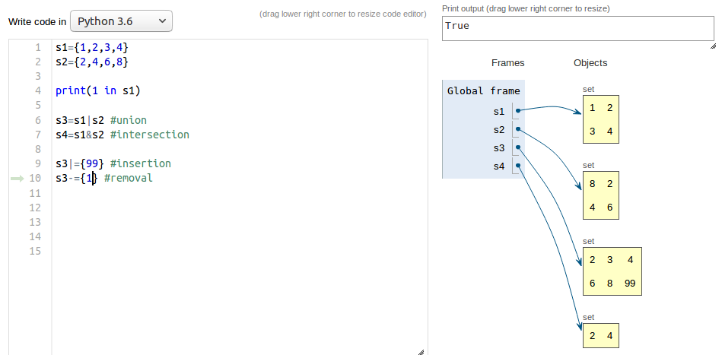
set
União
Interseção
Adição / Remoção

Slide 21
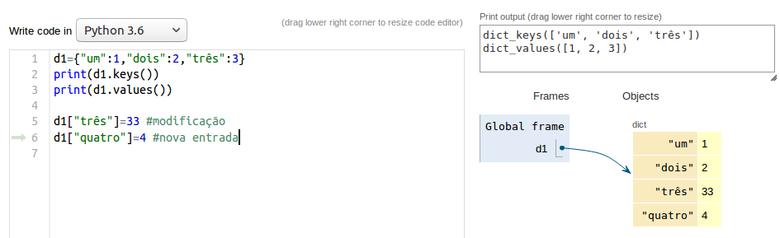
dict
Indexação por palavra-chave

Slide 22
Mutability
IMMUTABLE
  Numbers
  String
  Bool
  Tuple
MUTABLE
  List
  Set
  Dictionary

Slide 23
Mutability

Slide 24
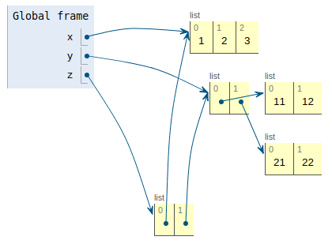
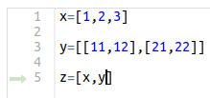
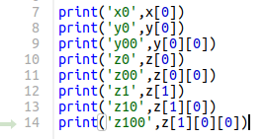
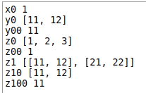
listas de listas

Slide 25
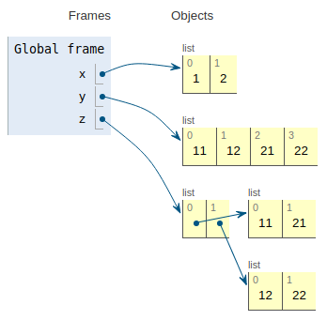
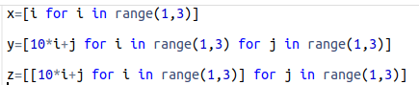
Comprehension

Slide 26
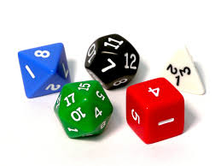
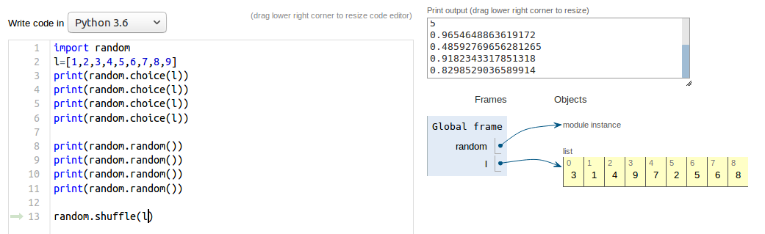
module random

Slide 27
Referências principais
https://www.tutorialspoint.com/
python3/
python_basic_syntax.htm
https://stackoverflow.com/
search

Slide 28
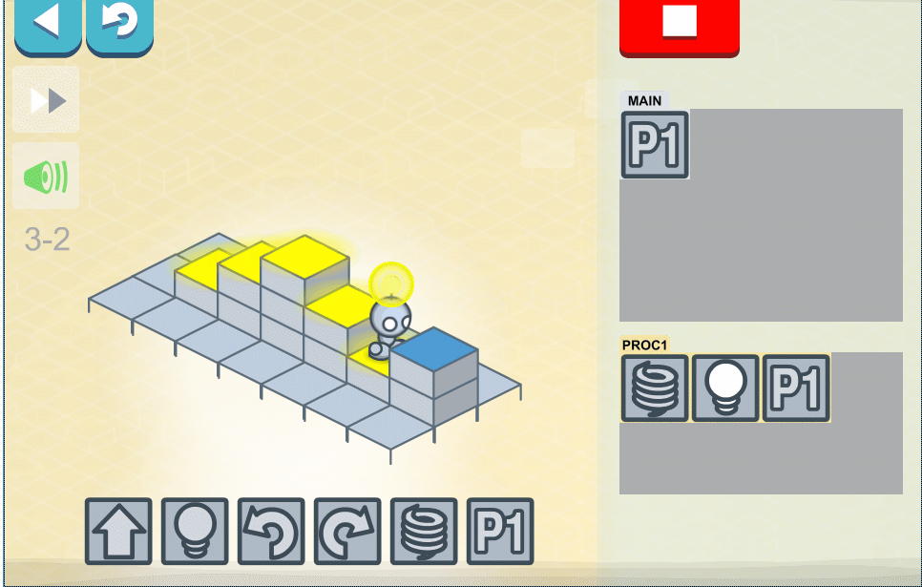
EXERCÍCIO DE lógica DE PROGRAMAÇÃO

Slide 29
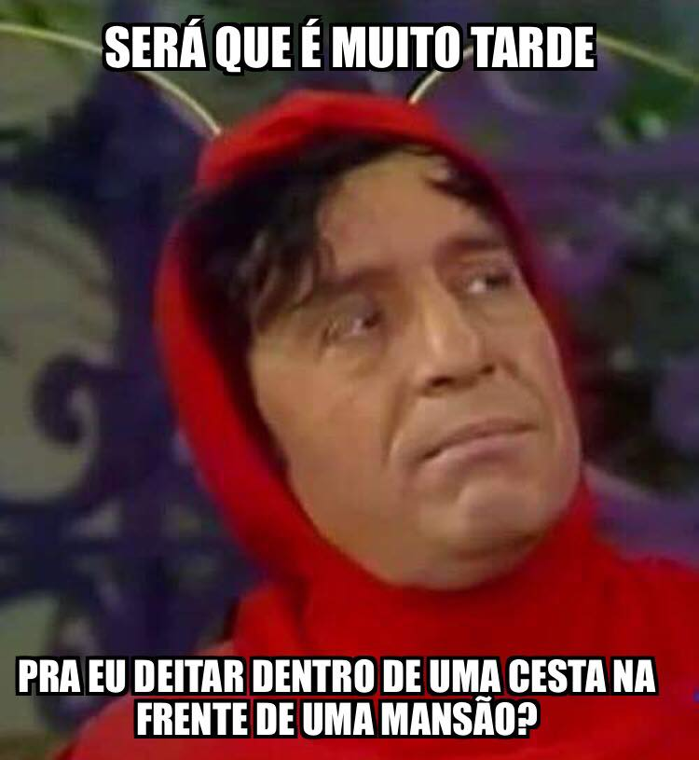
perguntas

